Slide 1
代理池原理
朕为你打下江山 组
Notes:
https://blog.csdn.net/weixin_30664539/article/details/98060849

Slide 2
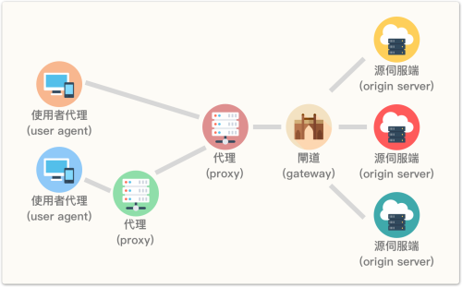
IP代理
IP代理的功能就是代理网络用户去获取网络信息
常见的功能有：
提高访问速度
充当防火墙
突破IP访问限制
隐藏真实IP
Notes:
首先要简单介绍一下IP代理；
http://http.hunbovps.com/article-id-70.html
https://blog.csdn.net/monkey_d_meng/article/details/6171805

Slide 3
代理池
存有大量代理IP地址的候选池。
应用场景：爬虫+代理池
原因：大部分网站为了防止信息泄露（例如爬虫等），因此当一个相同IP在短时间内大量访问网站时，往往会将此IP视为可疑IP，从而禁止其访问资格
绕过方法：爬虫开发人员同时维护一个IP代理池，对目标IP发送请求时，通过不同的代理服务器发送数据包，从而伪装真实IP；

Slide 4
代理模式
静态代理
静态在程序运行前就已经确定了代理类的字节码文件，代理类和委托类的关系也运行前确定。
动态代理
动态代理是在程序运行期间根据不同情况而动态变化，代理类和委托类的关系也是在程序运行时确定。

